Slide 1
Revisiting the Design of LSM-tree Based OLTP Storage Engine with Persistent Memory
基于LSM树的具有持久内存的OLTP存储引擎设计再探讨
M202173879 邓天聪

Slide 2
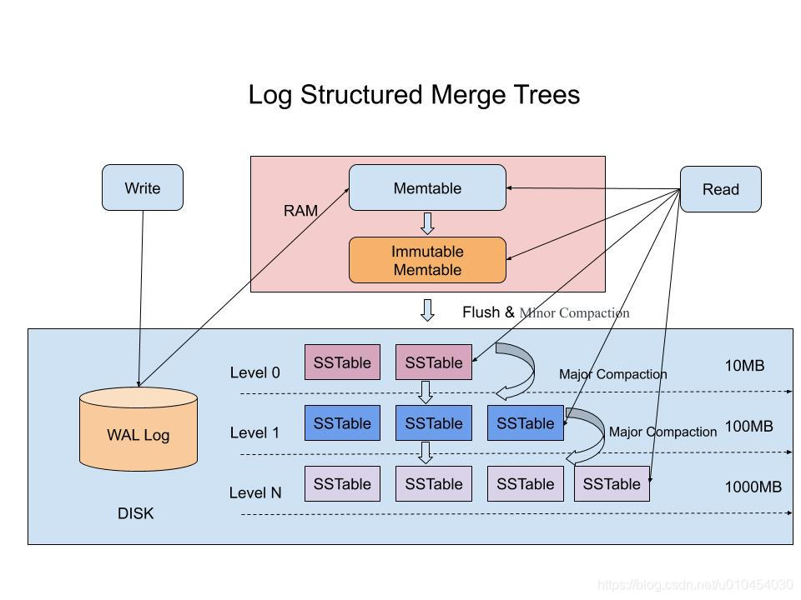
Background and Challenge
基于LSM-tree架构的OLTP数据库
快速写，高度压缩
现存的问题
为了满足事务的ACID属性，WAL通常以同步的方式写入到磁盘，因而拖慢写入的速度
level0数据块通常允许乱序，以加快内存中数据的刷盘速度。但乱序的数据块如果堆积过多，会严重影响读取性能
易失性数据结构造成的恢复开销
PM带来的新的机遇
容量更大
可持续写
更少的消耗（30%DRAM ）

Slide 3
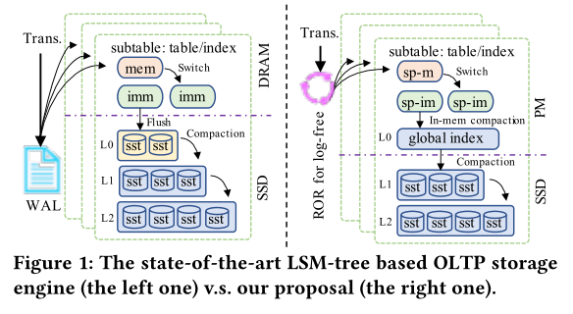
Design Overview
半持久化内存表
Optimized persistent index for memtable
High performance and fast recovery
无锁免日志事务提交算法
Log-as-data to avoid WAL
Concurrent lock-free transaction commit in PM
Batching to reduce random writes
Global Index与轻量级存内合并
Persistent index working as level 0
Globally sorted to reduce read APM
No-blocking writes with in-memory compaction
Halloc内存分配器
PM allocator specifically designed for LSM-tree
Pool based object memory pool
log-free object allocation
hybrid memory management

Slide 4
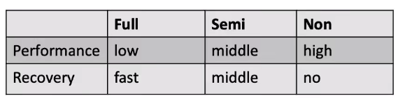
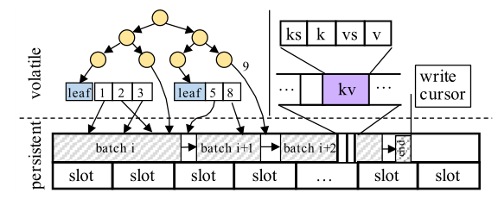
Design for Semi-persistent Memtable
基于PM的索引的设计
Fully persistent - F&F, BzTree
Semi-persistent -NVTree, FPTree
Non-persistent - for DRAM
采用两种方法用以降低维护持久化索引的维护开销
仅持久化叶子结点：该索引的设计中采用序列号以及用户键分离的方式用于加速键的查找以及满足内存表的MVCC (Multi-Version Concurrent Control)并发控制约束；对于仅有一个版本的值（9）将直接在索引中存储一个指向PM具体位置的指针，对于有多个版本的值，设计中使用可伸缩的数组用于存储多版本序列号及其具体的指针。
批量顺序写入以降低写放大：半持久化内存表通过将小的写打包成大块的写（WriteBatch），并且顺序地将该WriteBatch写入到PM中，之后分别将其中的记录写入到易失性索引中。
Notes:
持久化索引的更新以及添加操作通常涉及PM中多个超过8字节的小的随机写入，因此引入用于维护一致性的开销以及随机写入导致的写放大问题

Slide 5
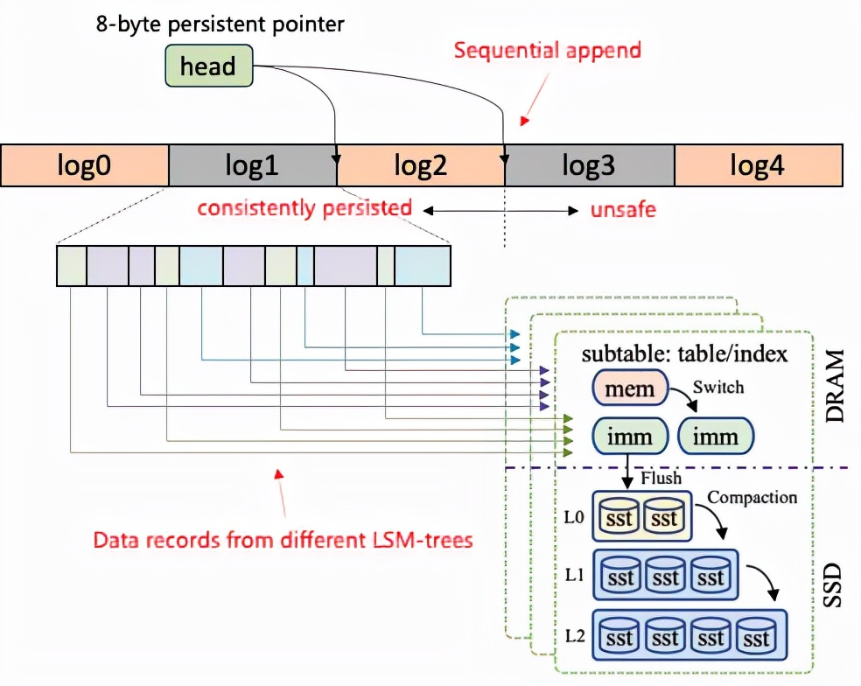
Design for Reorder Ring
保证数据的原子持久化
PM仅能提供8字节的原子化写入大于8字节的写入操作存在部分写（torn write）的风险
传统方案
采用数据即日志（log-as-data）保证原子写入
日志项顺序写入，且每个日志项写入完成后更新8字节的head指针。由于head的更新总能由硬件保证原子性，因此head之前的日志项可以看作成功写入；head之后的日志项存在部分写风险，重启时被丢弃。
方案局限性
日志仅能顺序写入，不利于发挥多核系统的并行写的能力
日志项中存在不同生命周期的数据，导致日志项的回收较为困难
Notes:
由于本文中memtable中的索引无需持久化，因此仅需保证数据的原子持久化即可。PM虽然可以提供字节寻址的可久化写入，但其仅能提供8字节的原子化写入（仅指intel optane DCPMM）。因此大于8字节的写入操作存在部分写（torn write）的风险。

Slide 6
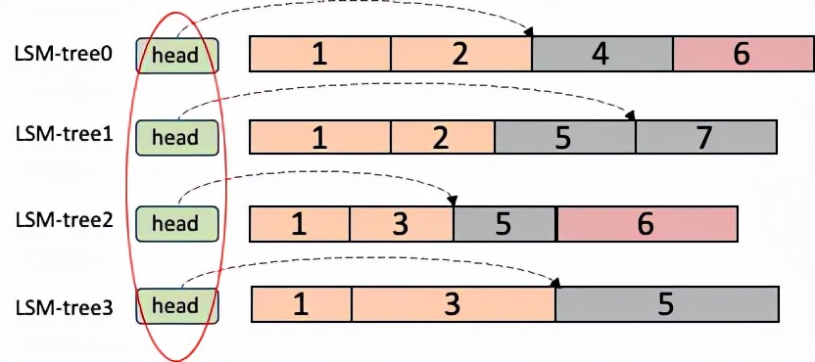
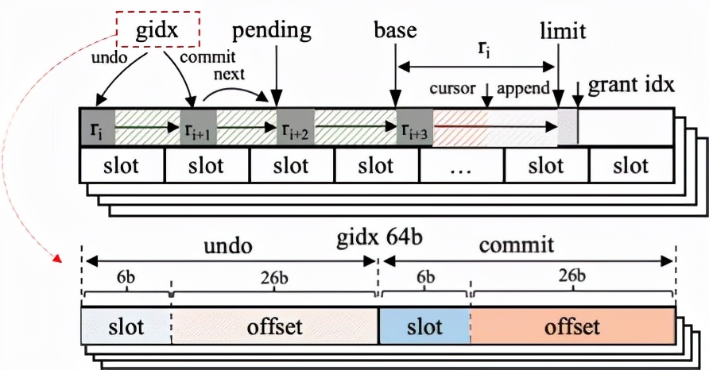
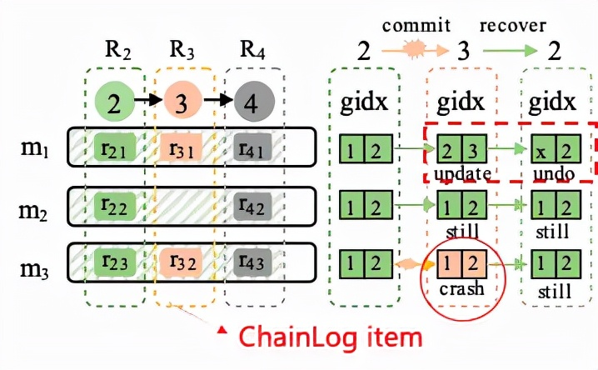
Design for Reorder Ring
数据生命周期的分离
针对每个LSM-tree实例设置单独的head指针
存在的问题
单个事务可能会写入到多个LSM-tree，因此导致单次更新涉及到多个head的更新，进而硬件上无法保证写入的原子性。
Notes:
如图7所示，每个head负责指示其对应的内存空间的写入位置。不同的内存空间相互分离，具有独立的生命周期，其对应的LSM-tree中的memtable刷盘后可以立即回收而不需要等待其他LSM-tree实例

Slide 7
Design for Reorder Ring
解决方法
gidx指针中高4字节用于记录上次写入的位置，低4字节用于记录当前写入的位置
每4字节中6bit用于记录memtable的slot，26字节用于记录对应slot的偏移，总共可以寻址4GB的空间
一个ChainLog项写入的数据分为n个子项，每个子项分别写入对应的LSM-tree实例
每个子项中均记录子项的个数以及当前ChainLog的LSN。
Notes:
为了解决这个问题，ROR在每个LSM-tree实例中用于指示写入位置的8字节的head中加入如下的位置信息

Slide 8
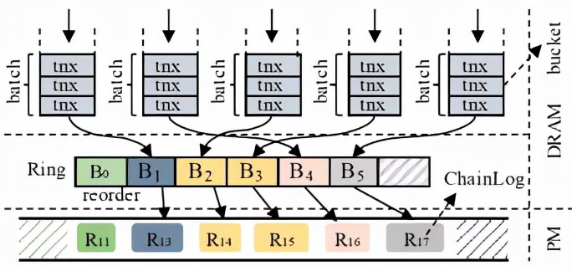
Design for Reorder Ring
ROR算法
使用ChainLog数据结构分离数据生命周期，利用无锁环（lock-free ring）实现日志的并发写入。
为了进一步减针对PM的随机写入提高写入的性能，ROR算法中采用batch的方式将小的ChainLog合并成更大的数据块
解决方法
ChainLog保证任意大小数据写入PM的原子性
batching用于聚合小的事务缓存批量写入PM以减少PM的随机写
并发环提供针对ChainLog无锁的流水线化写入到PM中以提高多核系统的伸缩性
Notes:
对于一个待提交的事务，其首先被封装成一个WriteBatch。一个或者多个WriteBatch被进一步封装成一个ChainLog，以批量写入到PM中。本文中沿用LSM-tree原初的两阶段锁2PL以及MVCC的事务并发控制策略。如图6所示，ROR使用固定可调大小并发桶（bucket）用于控制并发写入，其中第一个进入某个bucket的线程成为leader线程用于执行具体的写入，其余进入该bucket的线程成为follow线程。Leader将自己以及属于该bucket的所有follow线程的WriteBatch聚合成一个更大的WriteBatch用于实际的写入。

Slide 9
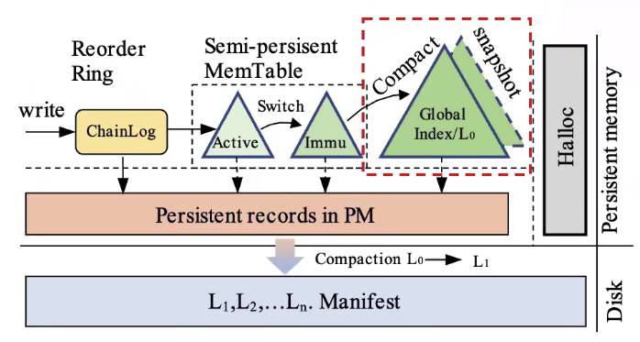
Design for Global Index
Global Index
在PM中维护一个可变索引化的数据层用以替换磁盘中无序化的level0层数据
因此内存表的数据转移到GI时无需数据拷贝，仅需更新GI索引中的指针指向内存表中的数据
GI可以采用任意的范围索引，或者持久化索引用以提高系统的恢复速度
存内合并：存内合并是指从内存表到GI的合并
GI采用和内存表相同的索引设计，即将键值对存储到PM中，叶子结点采用伸缩的带数据版本的数组用于存储来自同一个键的数据
如果在GI中不存在相同的键，则直接将该键插入到GI中
如果已存在，则需要在GI中检查属于该键多个版本并在需要时执行多版本清除操作，以节省内存空间
Persistent index working as level 0
在磁盘中维护描述日志（manifest log）
Notes:
Global Index与轻量级存内合并
PM到磁盘的合并涉及到数据库状态的改变，可能在系统宕机时出现数据一致性问题。针对该问题，本文通过在磁盘中维护描述日志（manifest log）的方式保证数据库状态改变的数据一致性。由于描述日志不在前端写入的关键路径中，因此并不会影响系统写入的性能。

Slide 10
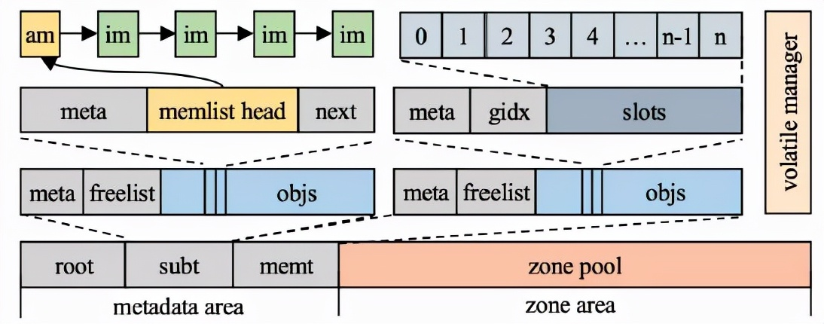
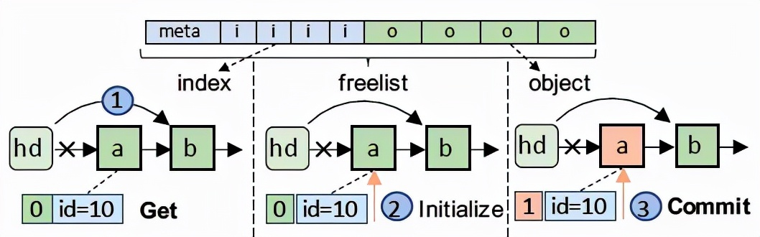
Design for Halloc
针对LSM-tree专用的PM内存分配器
解决传统通用PM内存分配器存在的效率低、碎片化等问题
对象池的内存预技术
Halloc通过静态预留固定大小的对象池且内存地址互不交叠的地址空间以减少PM管理中存在的内存碎片问题
应用亲和的内存管理
Halloc对于LSM-tree提供两种对象池服务：自定义对象池以及zone对象池
统一化地址空间管理
Halloc在单一DAX文件地址空间上同时支持持久化内存分配以及易失性内存分配
Notes:
Halloc通过静态预留固定大小的对象池且内存地址互不交叠的地址空间以减少PM管理中存在的内存碎片问题。每个对象池包含元数据区用于记录对象的分配情况，freelist持久化链表用于追踪空闲的对象，固定大小的对象区且其大小由创建对象池时显式指定。
应用亲和的内存管理该种设计主要基于LSM-tree对于内存使用的独有的追加写以及批量回收的方式，对于内存的管理有较大的简化。对于自定义对象池

Slide 11
Evaluation
Hardware configuration
Xeon(R) Platinum 8269CY CPUs 104 cores
187GB DRAM
1TB PM
2TB ESSD，2GB R/W bandwidth ，200K random,4KB
linux kernel 4.19.81
Overall benchmarks
YCSB
TPCC
Run for 30 minutes

Slide 12
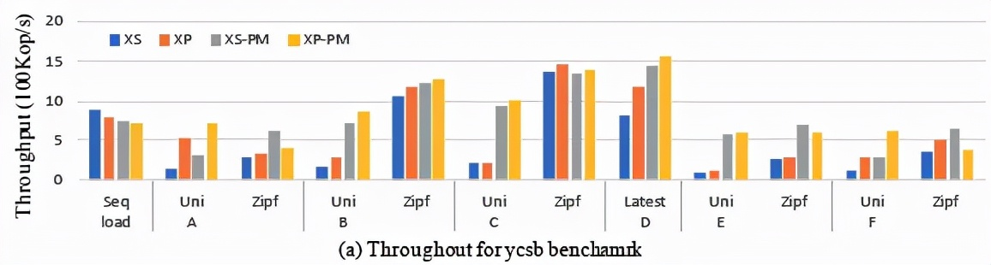
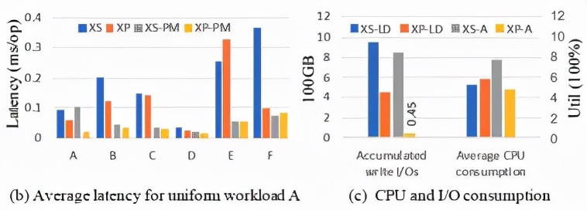
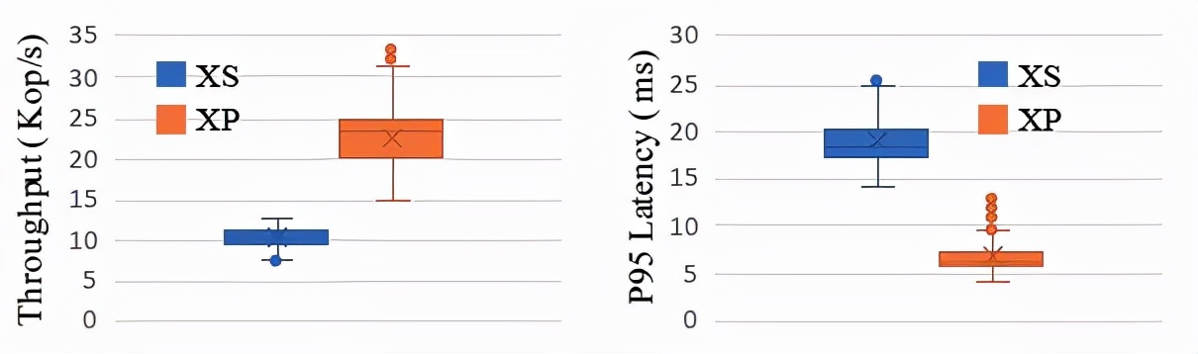
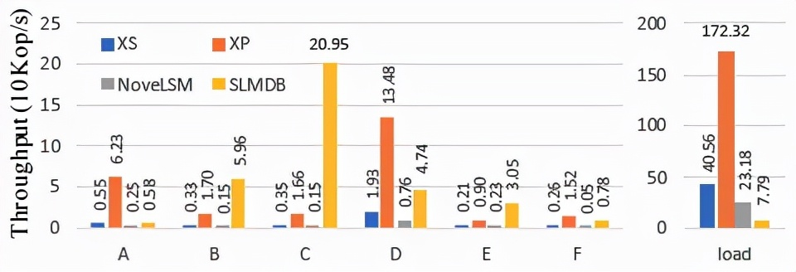
Evaluation for Overall Performance
YCSB configuration
8-byte key , 500-byte
value800 million KV items , 16 tables , 500GB dataset
32 client threads and fast recovery
TPCC configuration
Storage plugin for MYSQL server
80GB initialized dataset
64 client threads
Notes:
对于写密集型的负载A且随机请求下，XP/XP-PM的性能是XS/XS-PM的3.8以及2.3倍；在写密集型的负载F且随机请求下，XP/XP-PM的性能是XS/XS-PM的2.7以及2.2倍。且在图10中显示，XP的平均访问延迟要比XS低36%。在负载倾斜的情况下（Zipf=1），XP与XS性能表现接近，并且XP-PM表现要比XS-PM更低。
这些结果表明，本文的方案对比基准系统在整体上性能表现更优异且产生更少的磁盘I/O。然而XP-PM的表现和XS-PM的表现差距不大，尤其是在负载倾斜下，XP-PM表现的不如基准系统XS-PM。
TPCC实验结果显示（如图15），XP相对XS的TPS性能提高到2x，且P95延迟降低了62%。主要是因为XP避免了WAL的写入，且拥有更大的PM以缓存更多的数据。

Slide 13
THANKS for LISTENING
Notes:
这些设计主要带来以下三点好处：（1）避免了WAL写入以及PM编程库引入额外内部日志，实现更快速的写入；（2）PM中的数据直接持久化，避免了频繁的刷盘以及level0的合并操作，且容量可以设置更大而不用担心恢复时间；（3）level0数据全局有序，不必担心level0的数据堆积问题。

